Slide 1
Qu’est ce qu’un drone ?
Appareil sans pilote
Populairement, appareils volants
Drone particuliers, tous les coûts
Drone militaires, plusieurs millions de dollars

Slide 2
Histoire en bref
L’intérêt pour les drones date du début du vingtième siècle.
Après de premier échec avant la première guerre, l’armée laisse de coté cette technologie.
L'engouement du public reprend dans les années 30 avec le modélisme
L’armée américaine développe des drones durant les guerres du Vietnam et de Corée

Slide 3
Présentation technique

Slide 4
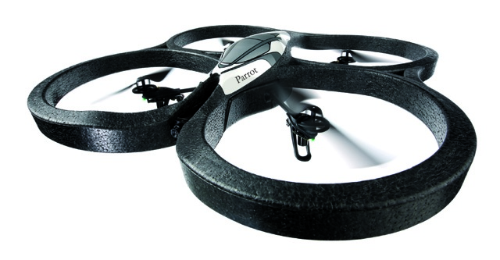
Les capteurs
Un accéléromètre, un gyromètre, un magnétomètre et un capteur de pression sont nécessaires au guidage de l’appareil.
Un altimètre a ultrason permettant de réguler la hauteur de l’appareil, ainsi que des caméras permettant le pilotage.
Exemple de l’AR Drone 2.0

Slide 5

Système utilisé
Système Linux en majorité sur les appareils particuliers
Récemment les drones militaires américain sont aussi passé sous Linux suite a un problème de piratage.

Slide 6
Utilités

Slide 7
Public
Utilisation dans le secteur de la construction et du bâtiment pour diverses taches d’inspection. Un exemple proche de chez nous, la société elipto est la première au Québec à utiliser des drones pour ce genre d’activité.
Les drones sont aussi utilisés dans la surveillance des réseaux de voie ferrées (SNCF)
Des utilisations moins évidente voient aussi le jour, comme l’inspection des vignobles, l’aide à la cartographie

Slide 8
Militaire et policier
La reconnaissance sans danger du terrain est un atout important pour l’armée grâce au drones.
L’appuie aérien pouvant être fourni aux troupes au sol et aussi facilité par l’utilisation de drones
La douane américaine utilise des drones pour surveiller sa frontière avec le Mexique plus efficacement
Les drones sont maintenant utilisés dans quasiment toutes les armées modernes.

Slide 9


Développement
Les entreprises développe majoritairement les logiciels de contrôles des drones (firmwares) dans des langages grand public tel que C++
Beaucoup de drones particuliers sont vendus avec des applications pour smartphone permettant le pilotage, le java est donc présent coté Android.

Slide 10
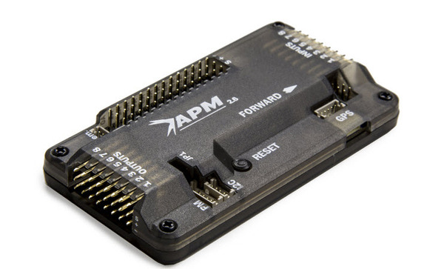
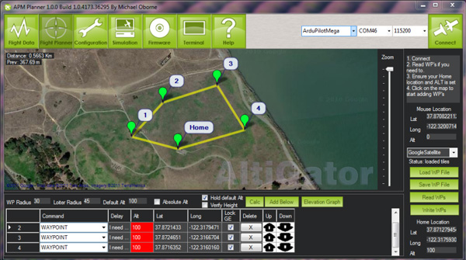
APM : Open source
Le projet ARM, anciennement ardu copter est un projet open source a base d’arduino permettant de rendre autonome n’importe quel drone et ainsi de programmer des vols gérés automatiquement

Slide 11
Le futur des drones
Des drones propulsion solaire pourraient bientôt apparaitre, permettant d’effacer les problèmes d’autonomie et ouvrant la voie a toutes sortes de missions.
La livraison par drone pourrait se démocratiser (Amazon le teste déjà)
Du coté militaire des drones intelligent pourraient faire leur apparition
Enfin des drones pourraient fournir en internet les zones les plus reculées de la planète

